Slide 1

GameObject
UNITY
Ivan Ljutak

Slide 2

Što je to???
Osnovna klasa za sve objekte koji mogu postojati u sceni.

Slide 3

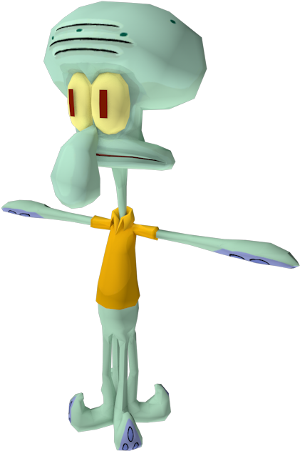
Za što se koristi???
Likove, propove, okolinu

Slide 4
Kako se koristi???
Sadrži komponente koje određuju izgled i ponašanje objekta

Slide 5
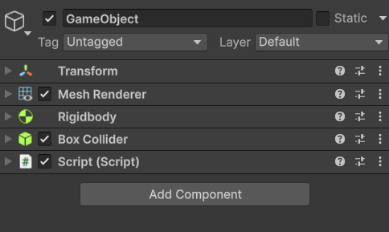
Kakve komponente???
Transform, Renderer, RigidBody, Collider, Skripte

Slide 6
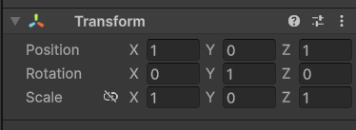
Transform???
Obavezna komponenta
Sadrži položaj, rotaciju i veličinu objekta

Slide 7
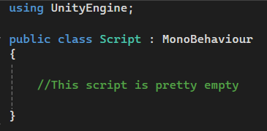
Skripte???
C#, Samo MonoBehaviour

Slide 8
Svojstva GameObjecta???
activeInHierarchy, activeSelf, isStatic, layer, scene, sceneCullingMask, tag, transform

Slide 9

Prefab???
Predodređene komponente i svojstva

Slide 10


Rad s GameObjectom???
U kodu ili u inspektoru/sceni

Slide 11
KRAJ

